Slide 1

2022/3
基于加权PageRank的Github项目活跃度分析
孙印政 陈丘轲

Slide 2



1
2
3
4
研究背景
研究内容
研究方法
后续计划

Slide 3
1
研究背景

Slide 4
背景：开发者活跃度
在 GitHub 平台上，用户的所有行为都是公开透明且可追溯的，对于某一开发者，可以通过分析开发者的行为数据来评估其在项目中的活跃情况，进而确定开发者的活跃程度。

Slide 5

背景：项目活跃度
对于某一项目的活跃程度，一种基本思路为通过开发者行为数据的数量统计以及加权和的方式来直接计算项目的活跃度。
但其实这种方式存在一个明显的问题，如果有人反复去刷一些行为事件，则可以人为的提升项目的活跃度，那么基于此方法预测项目活跃度的真实情况不一定准确。

Slide 6
2
研究内容

Slide 7
研究内容
先通过全域行为事件数据构造一个全域社交网络，再通过一些经典的社交网络算法来进行分析。
采用开发者的行为数据构建网络，根据构建网络结果确定项目之间的关联度，再通过PageRank等算法计算项目的活跃度。

Slide 8
3
研究方法

Slide 9
确定开发者与项目对应关系
开发者1
开发者2
根据数据信息（Issue 活跃、PR 活跃）构造开发者与项目之间的二分图。
一个开发者可以指向多个项目，一个项目可以包含多个开发者。项目之间以及开发者之间不存在直接关系。
项目1
项目2

Slide 10
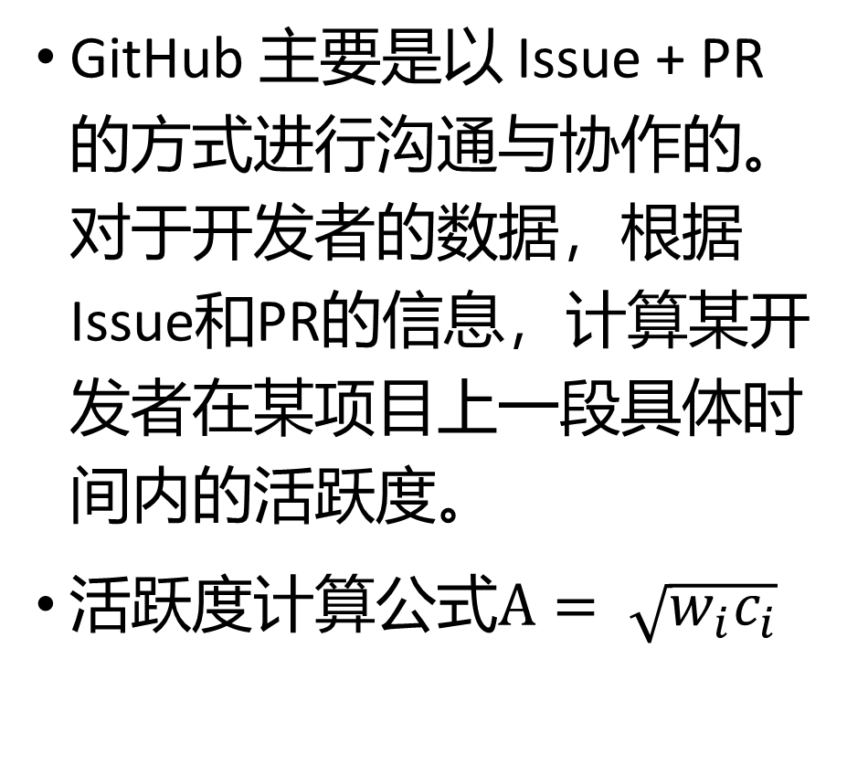
计算开发者活跃度
开发者1
开发者2
GitHub 主要是以 Issue + PR 的方式进行沟通与协作的。对于开发者的数据，根据Issue和PR的信息，计算某开发者在某项目上一段具体时间内的活跃度。
活跃度计算公式$A= \sqrt{w_{i}c_{i}}$
3
1
2
项目1
项目2
Notes:
Issue 评论、新建 Issue、新建 PR、PR Review 评论和 PR 合入

Slide 11
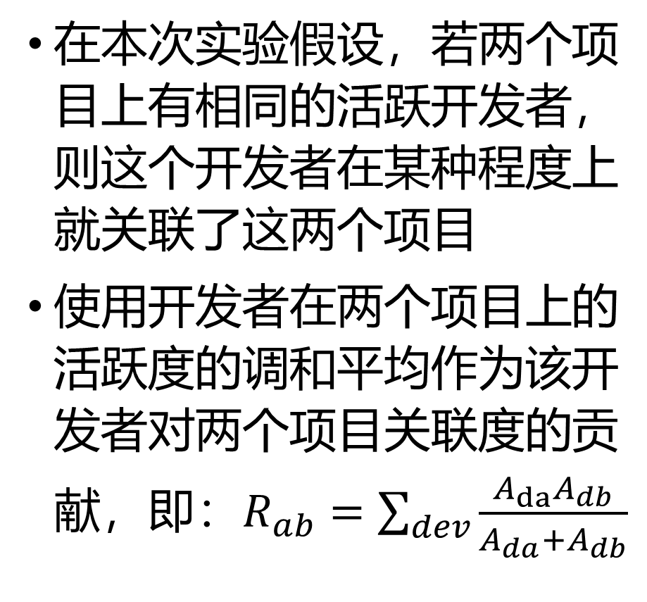
计算项目间关系权重
在本次实验假设，若两个项目上有相同的活跃开发者，则这个开发者在某种程度上就关联了这两个项目
使用开发者在两个项目上的活跃度的调和平均作为该开发者对两个项目关联度的贡献，即：$R_{ab}=\sum_{dev}{\frac{A_{da}A_{db}}{A_{da}+A_{db}}}$
项目1
0.75
项目2

Slide 12
计算项目活跃度
采用了加权 PageRank 算法（Weighted PageRank，即 WPR）进行计算。
WPR 算法在经典的 PageRank 算法中引入边权，即迭代计算时，节点中心度的值不再平均分配到相邻节点，而是通过边权来确定分配比例。

Slide 13
4
后续计划

Slide 14
标题
第6周：读取与整理数据，完成数据预处理工作
第8周：完成开发者活跃度的计算工作
第10周：根据Weighted PageRank算法计算项目活跃度
第12周：完善与修改模型

